Slide 1


CHÍNH TẢ
CHÍNH TẢ
LỚP 4

Slide 2
1
KHỞI ĐỘNG

Slide 3
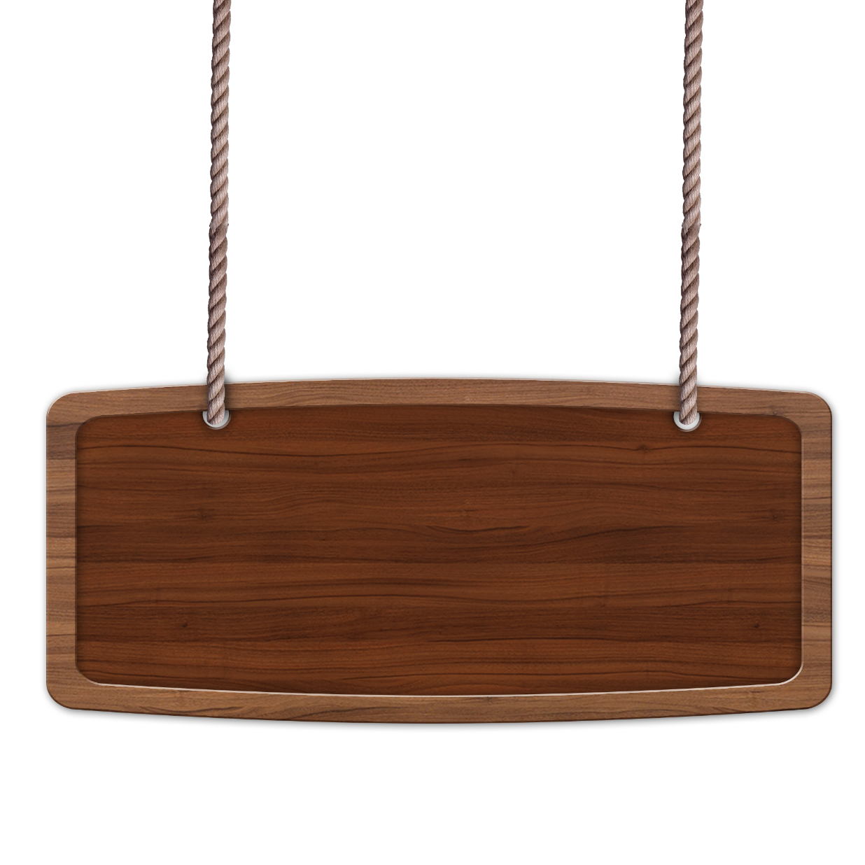
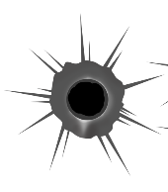




TẬP BẮN
TẬP BẮN

Slide 4







Slide 5

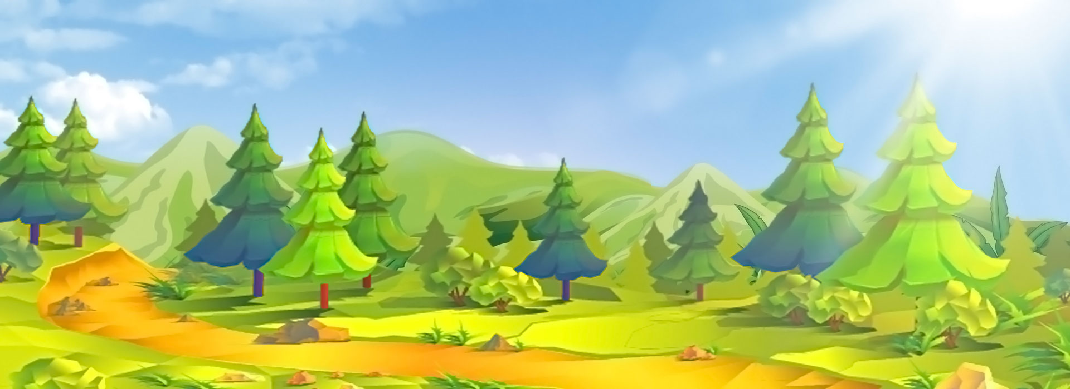

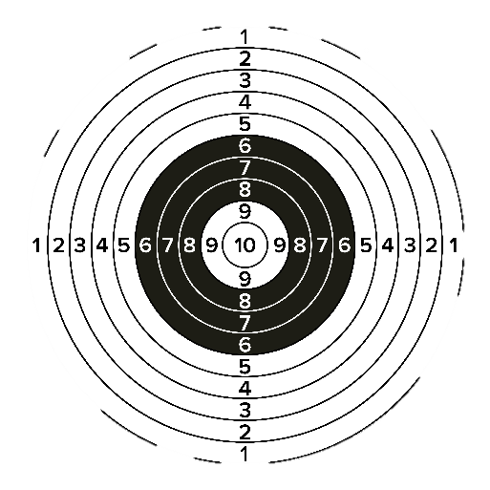




Viết các từ:
gian dối
vươn vai
khoái chí

Slide 6
2
KHÁM PHÁ

Slide 7
Chính tả
TRUNG THU ĐỘC LẬP
TRUNG THU ĐỘC LẬP
Thép Mới

Slide 8
YÊU CẦU CẦN ĐẠT
Nghe – viết đúng chính tả, trình bày đúng một đoạn trong bài “Trung thu độc lập “
Tìm đúng, viết đúng chính tả những tiếng bắt đầu bằng r/d/gi (hoặc có vần iên/yên/iêng) để điền vào ô trống, hợp với nghĩa đã cho.

Slide 9

TRUNG THU ĐỘC LẬP
Ngày mai, các em có quyền mơ tưởng một cuộc sống tươi đẹp vô cùng. Mươi mười lăm năm nữa thôi, các em sẽ thấy cũng dưới ánh trăng này, dòng thác nước đổ xuống làm chạy máy phát điện; ở giữa biển rộng, cờ đỏ sao vàng phấp phới bay trên những con tàu lớn. Trăng của các em sẽ soi sáng những ống khói nhà máy chi chít, cao thẳm rải trên đồng lúa bát ngát vàng thơm, cùng với nông trường to lớn, vui tươi.
Thép Mới

Slide 10



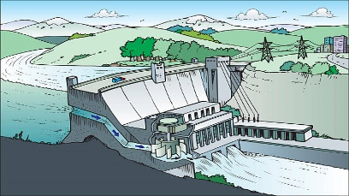
Anh chiến sĩ mong ước gì về tương lai đất nước trong đêm Trung thu?
Anh chiến sĩ mơ ước đến một ngày mai tươi đẹp, có nhà máy thuỷ điện, giữa biển có cờ đỏ sao vàng bay phấp phới trên những con tàu lớn, có các nhà máy, có các đồng lúa bát ngát…

Slide 11
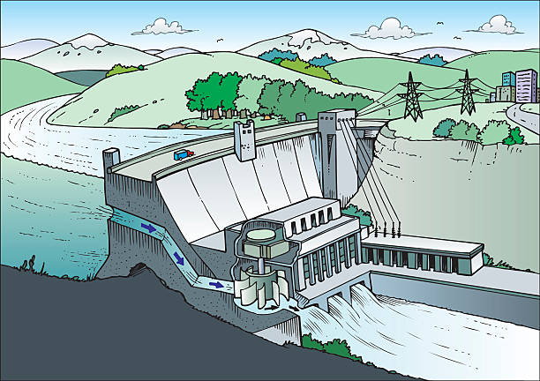



Slide 12



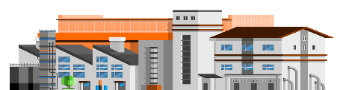

Slide 13
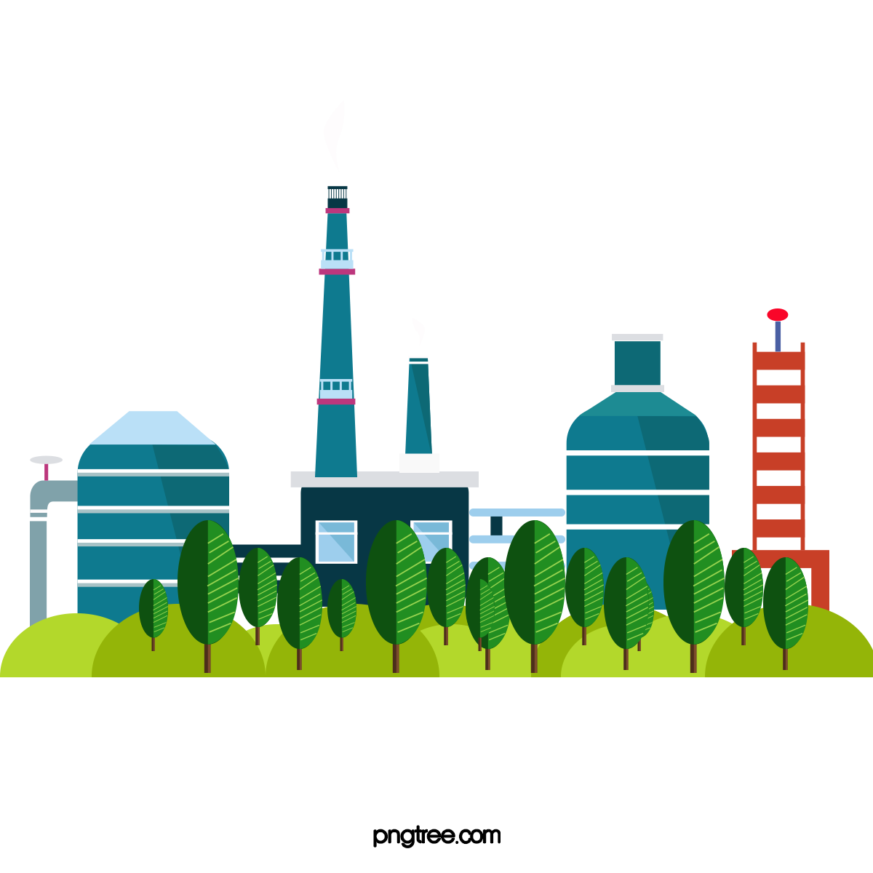
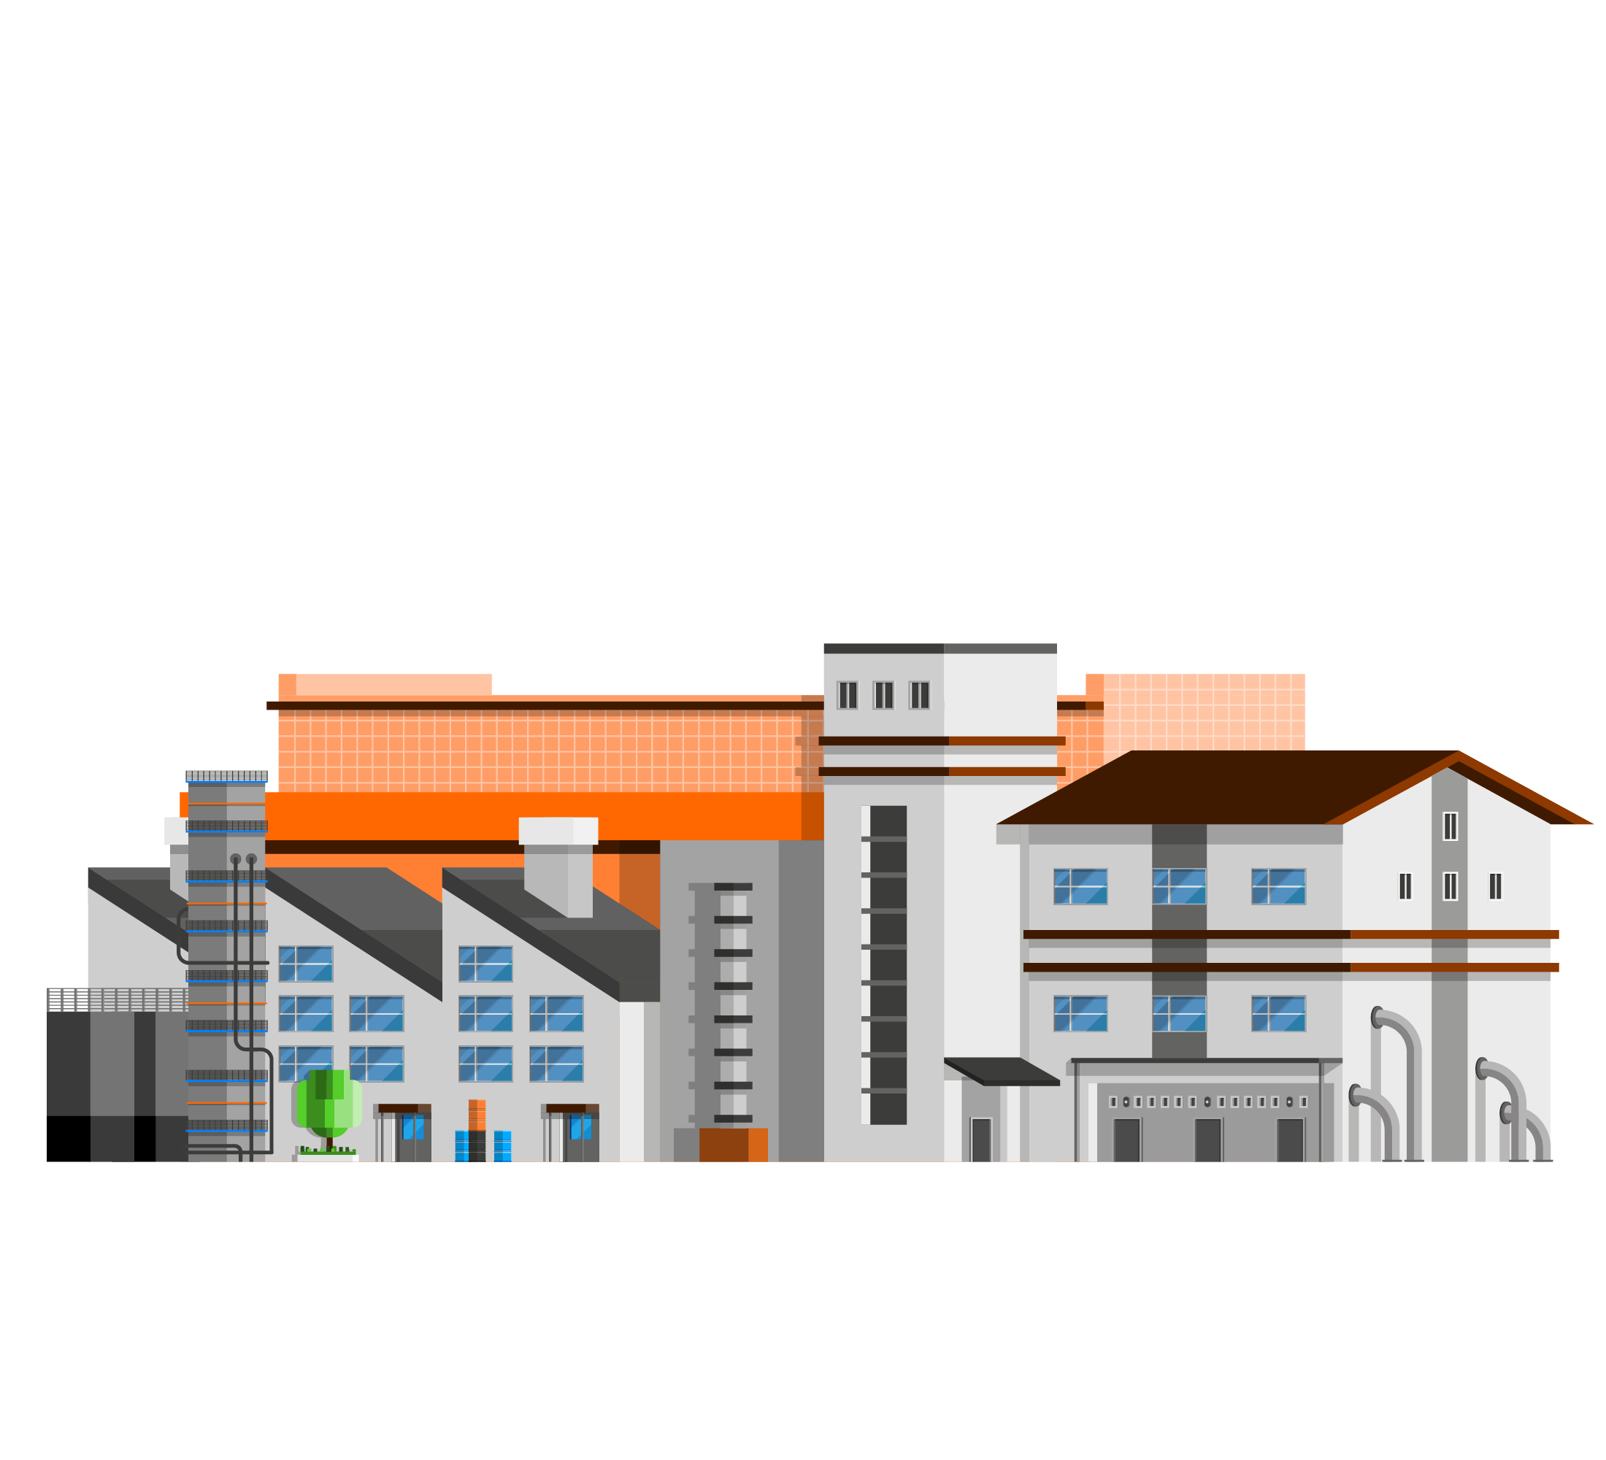


Slide 14
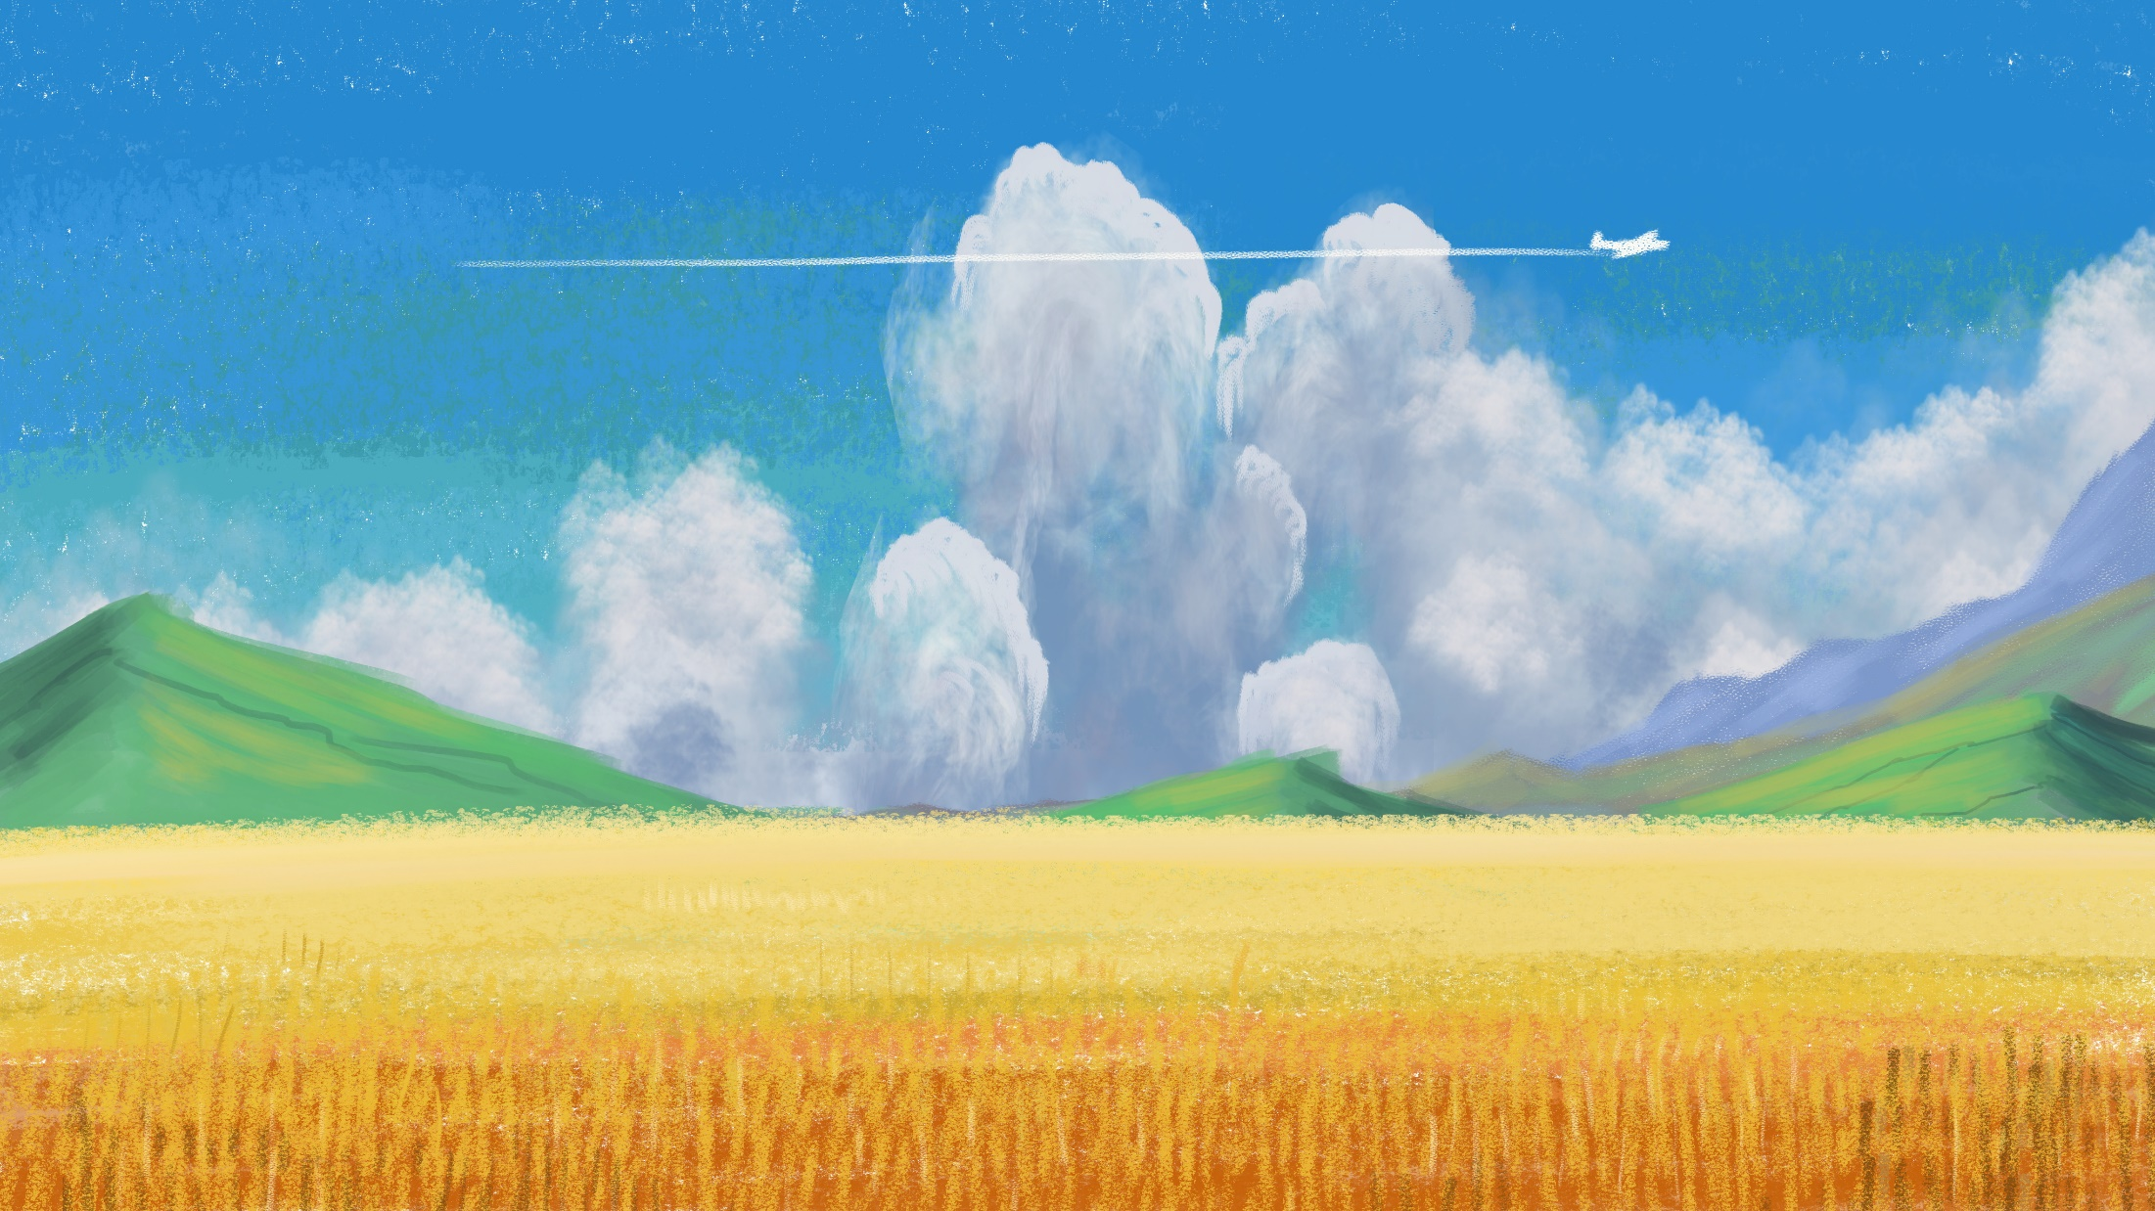

Slide 15

Đất nước ta hiện nay đã trở thành hiện thực đúng với mong ước của anh chiến sĩ năm xưa hay chưa?
Những ước mơ của anh chiến sĩ năm xưa – ngày nay đã trở thành hiện thực.

Slide 16
TRUNG THU ĐỘC LẬP
Ngày mai, các em có quyền mơ tưởng một cuộc sống tươi đẹp vô cùng. Mươi mười lăm năm nữa thôi, các em sẽ thấy cũng dưới ánh trăng này, dòng thác nước đổ xuống làm chạy máy phát điện; ở giữa biển rộng, cờ đỏ sao vàng phấp phới bay trên những con tàu lớn. Trăng của các em sẽ soi sáng những ống khói nhà máy chi chít, cao thẳm rải trên đồng lúa bát ngát vàng thơm, cùng với nông trường to lớn, vui tươi.
Thép Mới

Slide 17
3
NGHE – VIẾT CHÍNH TẢ

Slide 18
SOÁT LỖI
TRUNG THU ĐỘC LẬP
Ngày mai, các em có quyền mơ tưởng một cuộc sống tươi đẹp vô cùng. Mươi mười lăm năm nữa thôi, các em sẽ thấy cũng dưới ánh trăng này, dòng thác nước đổ xuống làm chạy máy phát điện; ở giữa biển rộng, cờ đỏ sao vàng phấp phới bay trên những con tàu lớn. Trăng của các em sẽ soi sáng những ống khói nhà máy chi chít, cao thẳm rải trên đồng lúa bát ngát vàng thơm, cùng với nông trường to lớn, vui tươi.
Thép Mới

Slide 19
4
BÀI TẬP

Slide 20

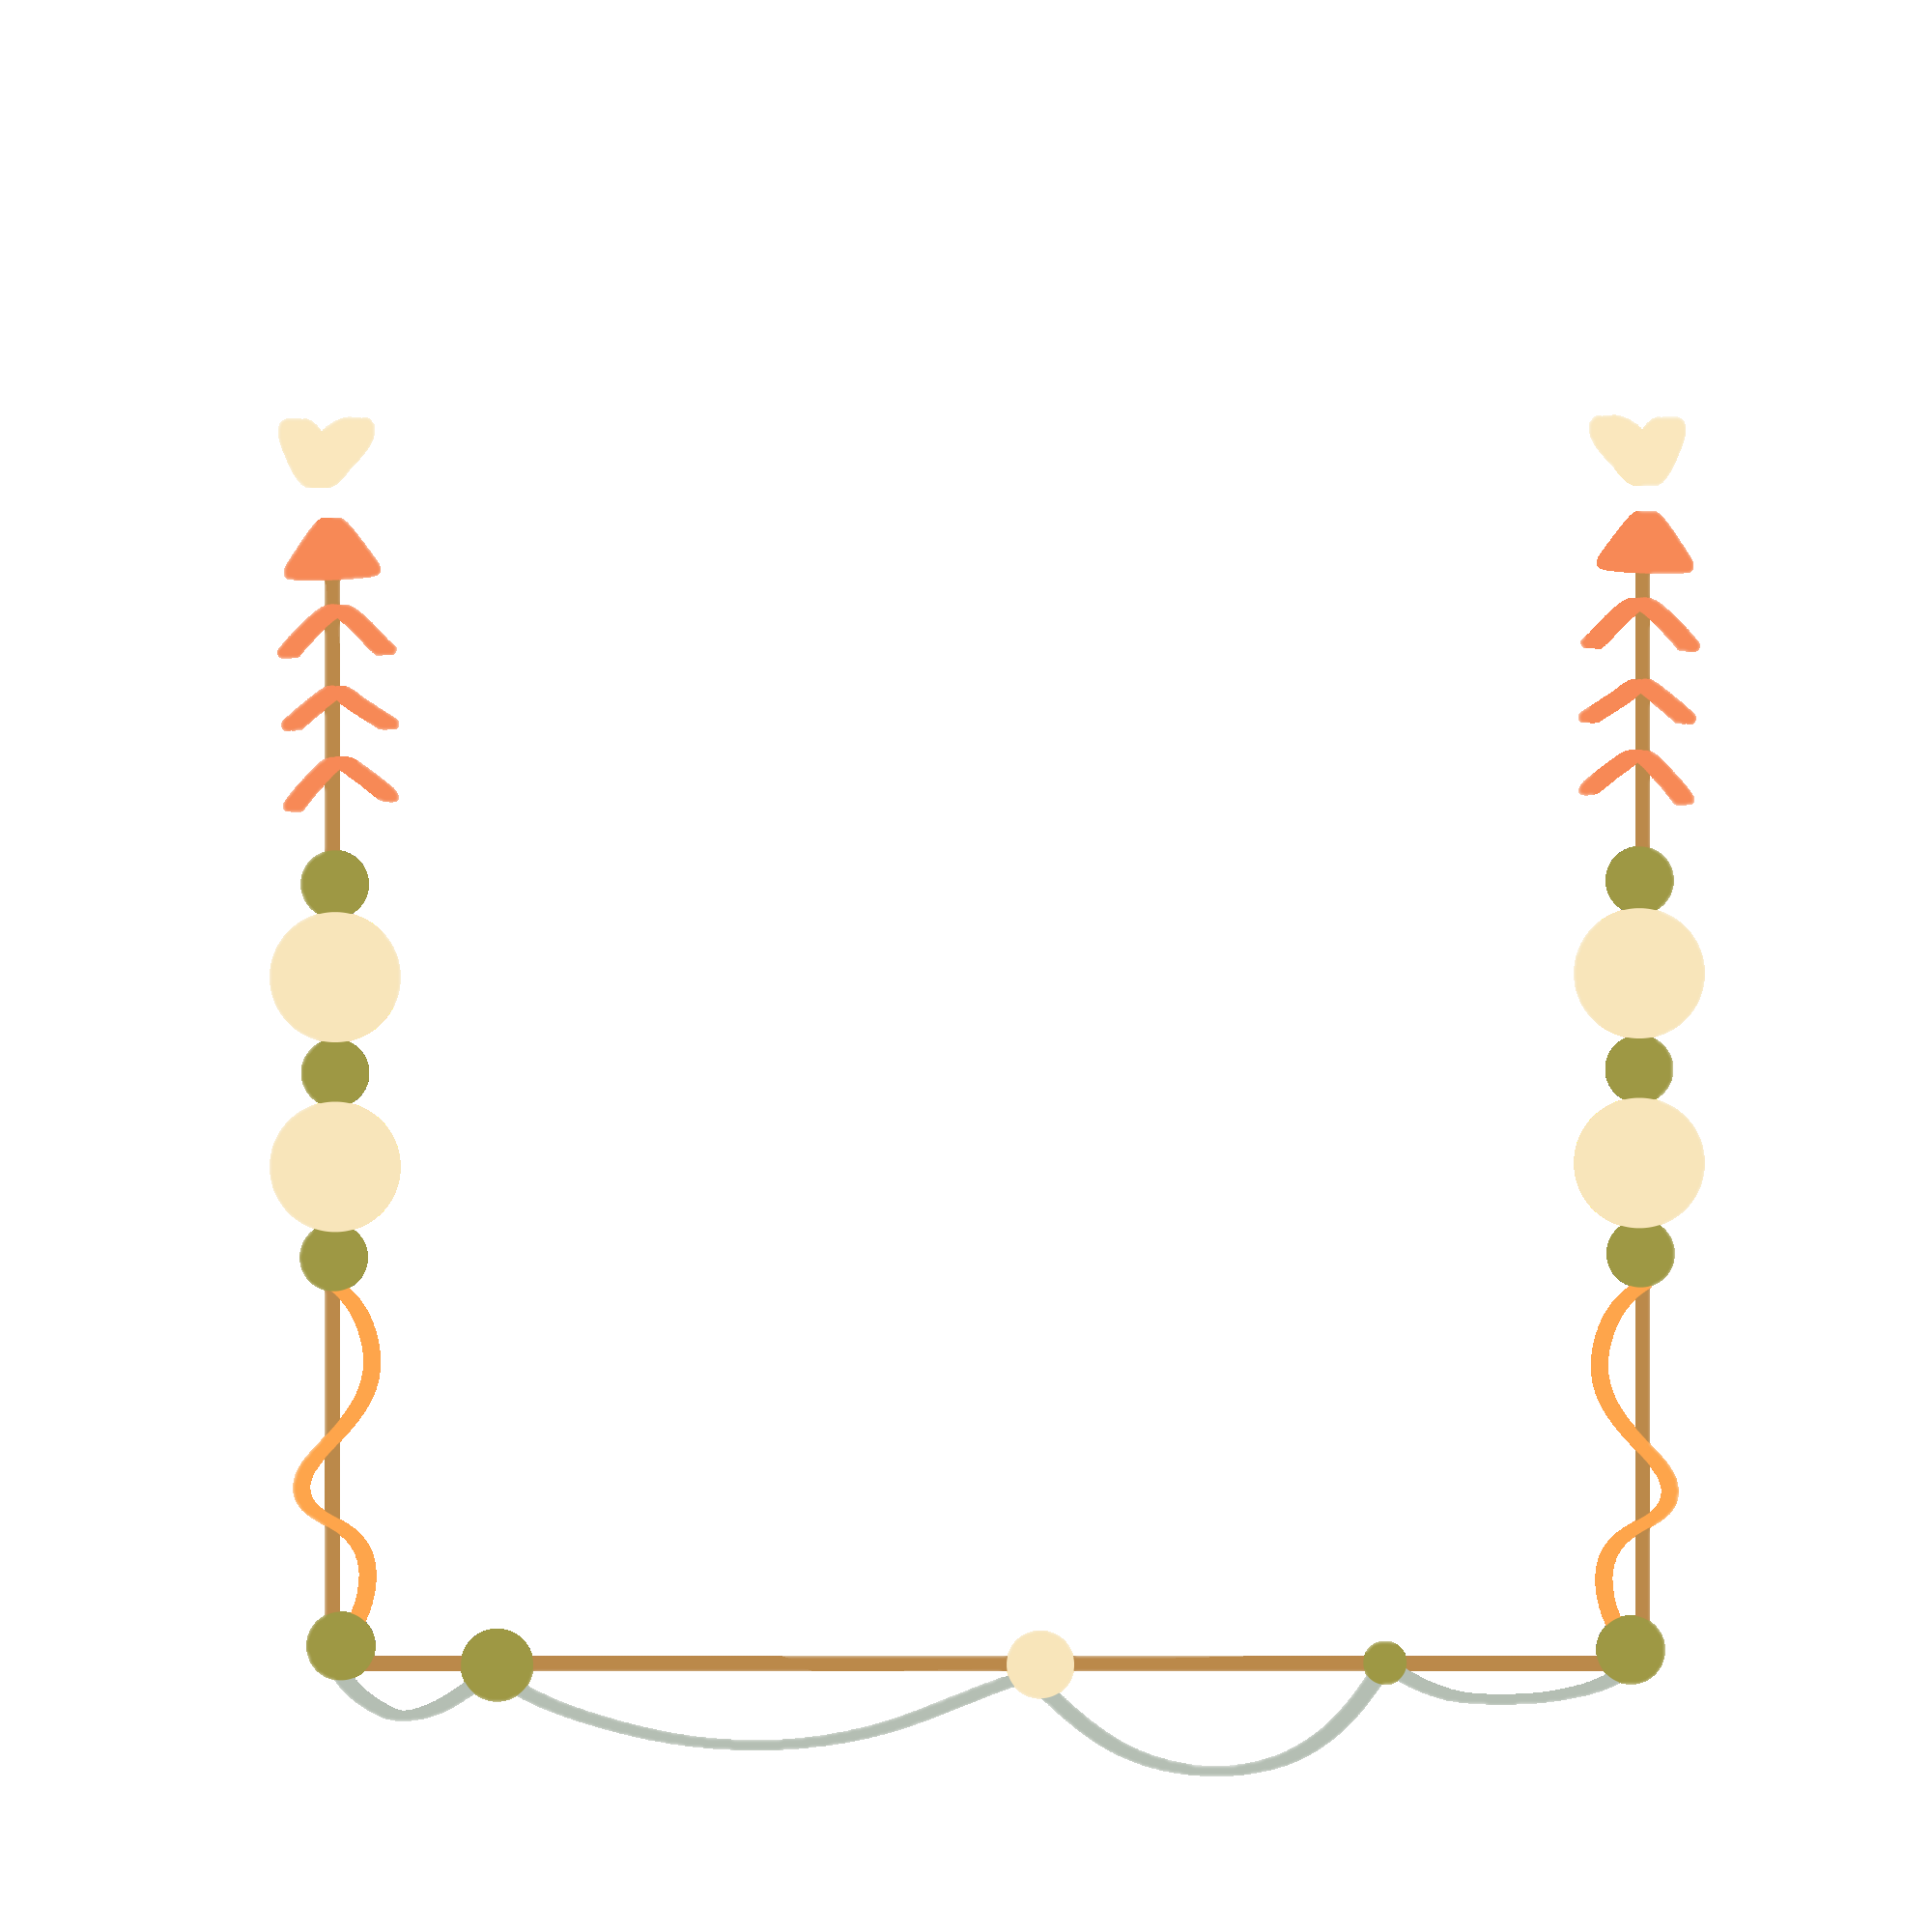




3/ Tìm các từ có tiếng mở đầu bằng r, d hoặc gi có nghĩa sau:
Có giá thấp hơn mức bình thường
Rẻ
Người nổi tiếng
Danh nhân
Đồ dùng để nằm ngủ, thường làm bằng gỗ, tre, có khung, trên mặt trải chiếu hoặc đệm
Giường

Slide 21
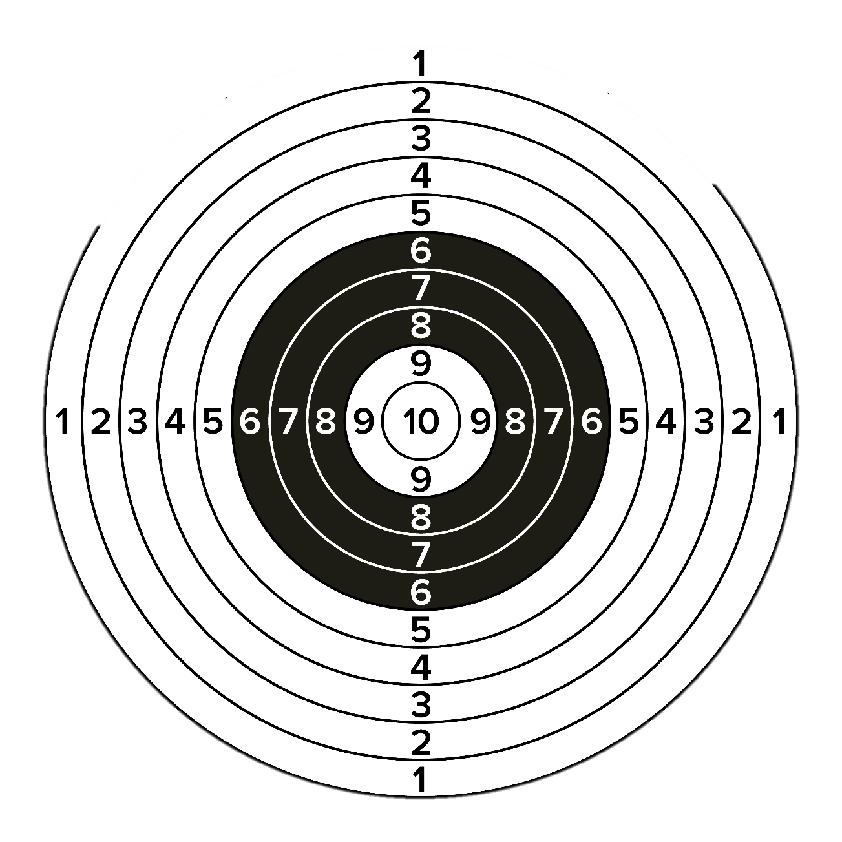


Slide 22




1/ Tìm các từ có tiếng chứa vần iên hoặc iêng có nghĩa sau:
Máy truyền tiếng nói từ nơi này đến nơi khác
Điện thoại
Làm cho một vật nát vụn bằng cách nén mạnh và xát nhiều lần
Nghiền
Nâng và chuyển vật nặng bằng sức của hai tay hay nhiều người hợp lại
Khiêng

Slide 24

DẶN DÒ
Soát lỗi Trung thu độc lập
Xem bài Thợ rèn

Slide 25
Chúc các con
Học tốt
Chúc các con
Học tốt

